Slide 1
ĐẠI HỌC QUỐC GIA HÀ NỘI
TRƯỜNG ĐẠI HỌC CÔNG NGHỆ
LỄ BẢO VỆ KHÓA LUẬN TỐT NGHIỆP ĐẠI HỌC CHÍNH QUY
TRƯỜNG ĐẠI HỌC CÔNG NGHỆ ĐỢT 1 2018
NGHIÊN CỨU, THIẾT KẾ XE TỰ CÂN BẰNG
SỬ DỤNG CẢM BIẾN GIA TỐC 3 TRỤC
VÀ VI ĐIỀU KHIỂN 32 BIT
Sinh viên: Phạm Tiến Thành
Giảng viên hướng dẫn: ThS. Hoàng Văn Mạnh

Slide 2
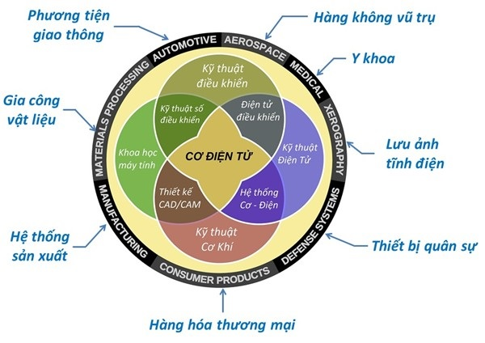
Mở đầu

Slide 3
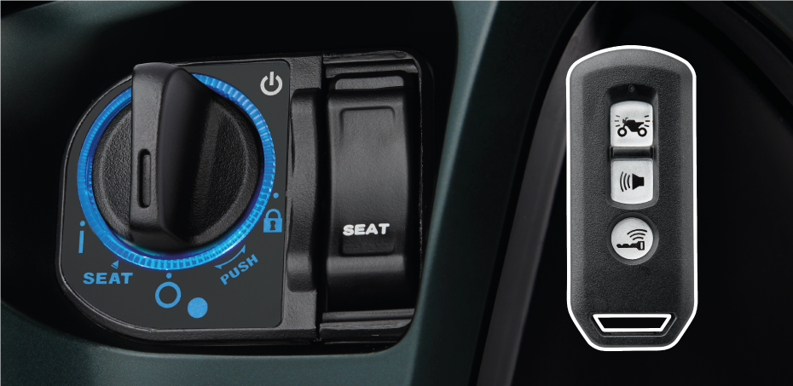
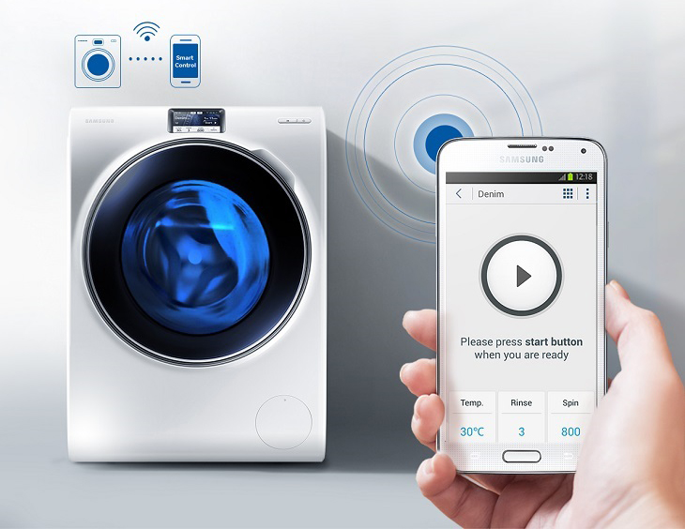
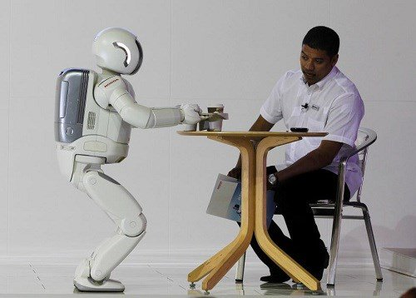
Mở đầu

Slide 4
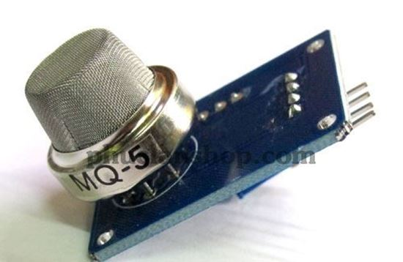
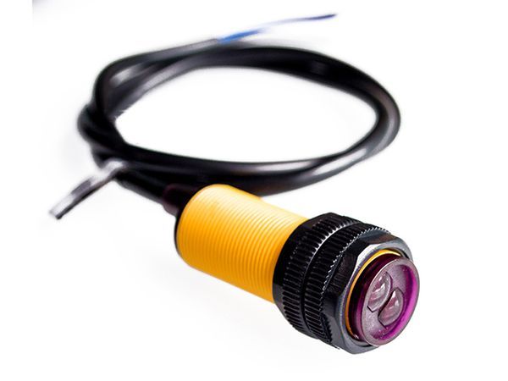
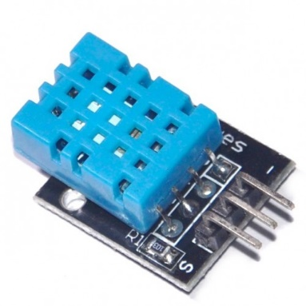
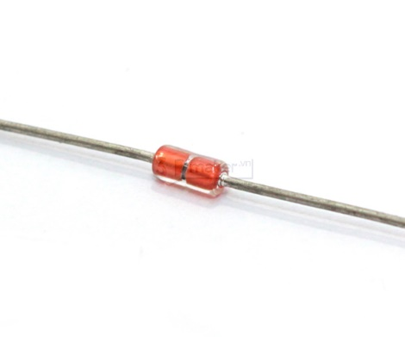
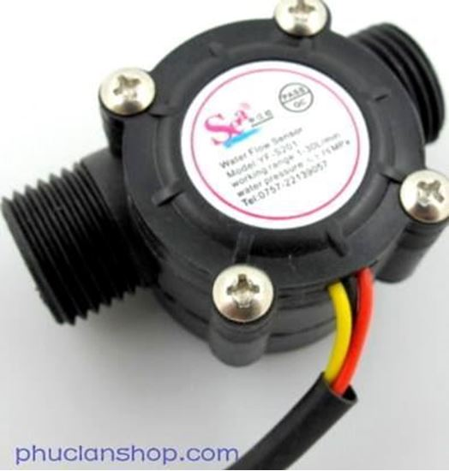
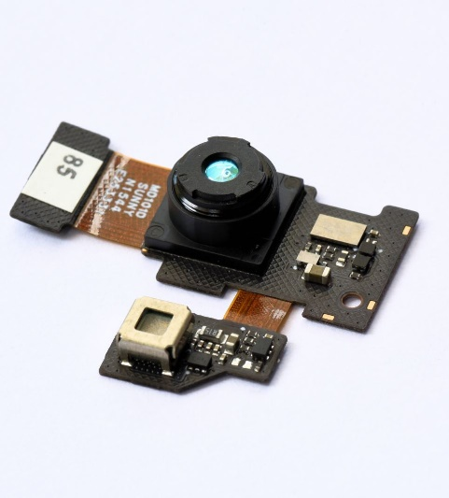

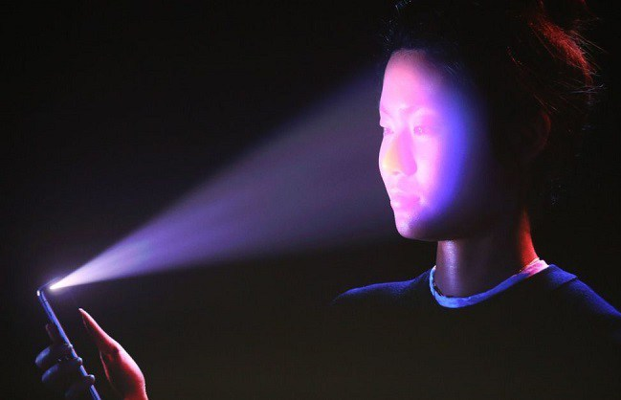
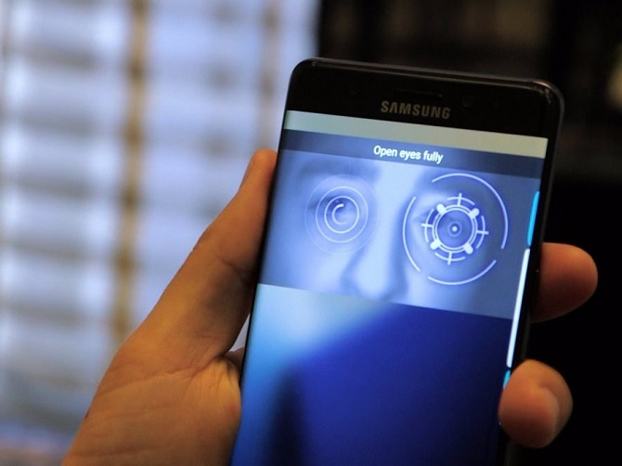
Cảm biến

Slide 5
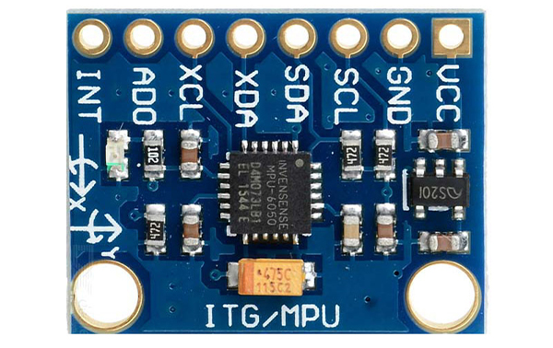
Cảm biến gia tốc 3 trục

Slide 6
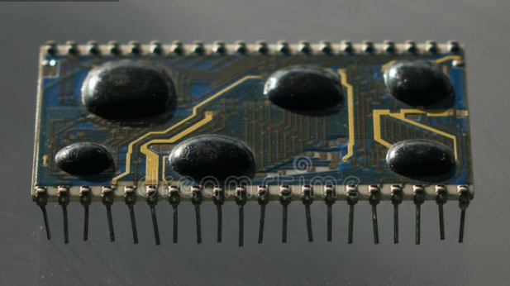

Vi điều khiển

Slide 7
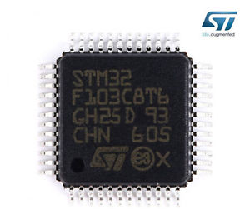
Vi điều khiển 32 bit

Slide 8
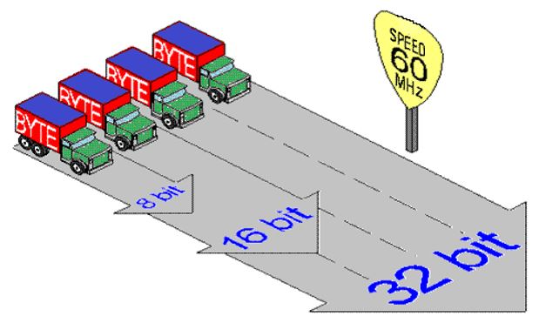
Vi điều khiển 32 bit

Slide 9
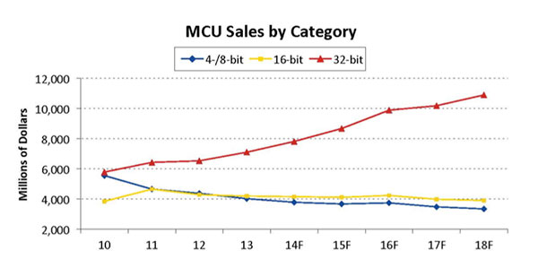
Vi điều khiển 32 bit

Slide 10
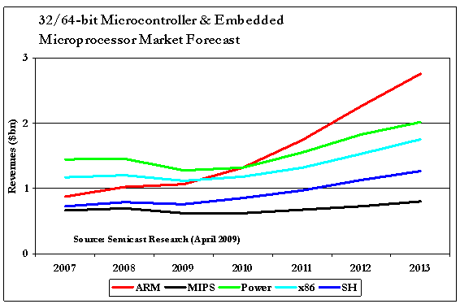
Vi điều khiển 32 bit

Slide 11
Xe hai bánh tự cân bằng

Slide 12
Thiết kế, chế tạo xe tự cân bằng

Slide 13
Kết luận

Slide 14
Cảm ơn quý thầy cô và các bạn!

